Slide 1
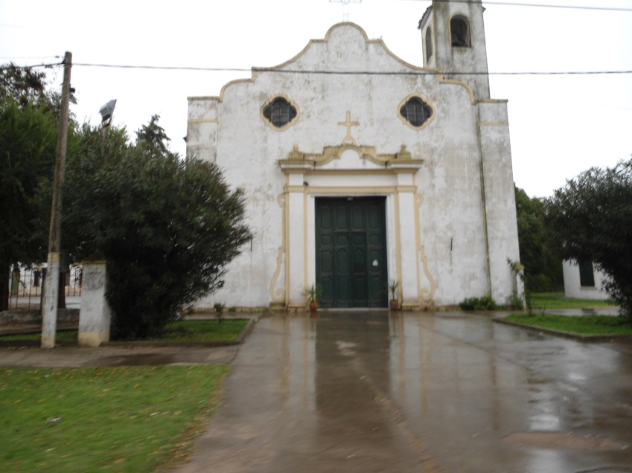
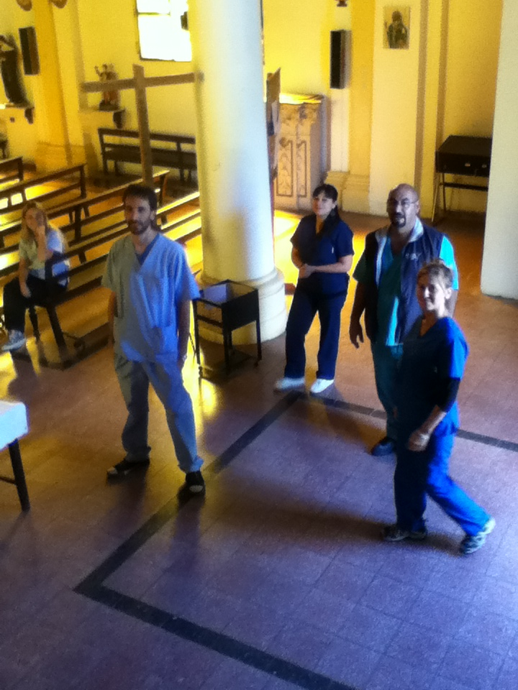
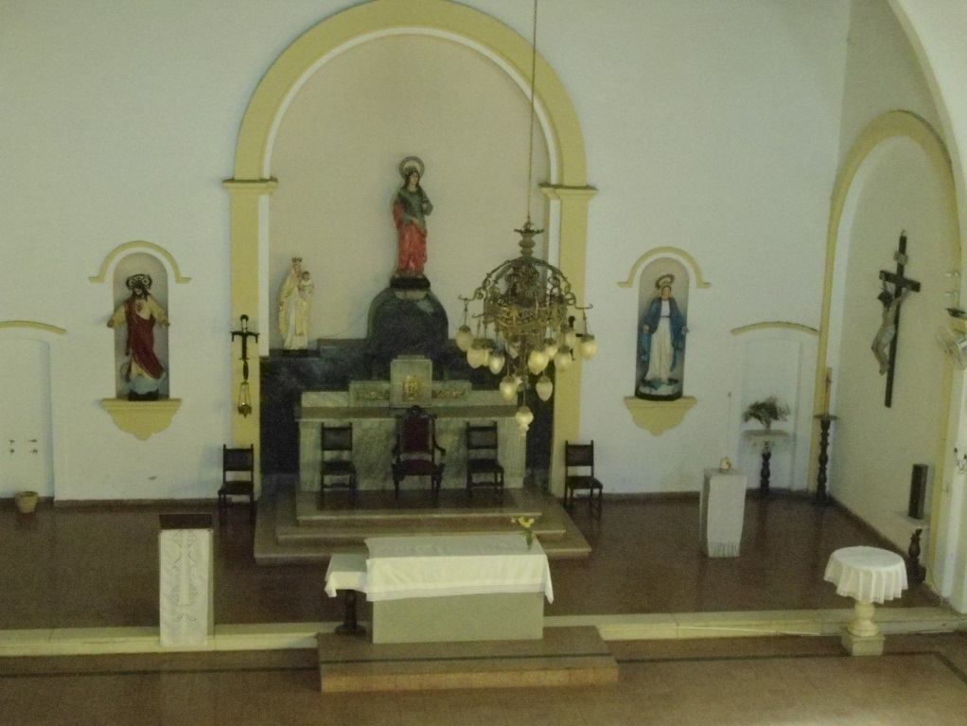
PROYECTO UBANEX: 2012-2022
”SANTA LUCIA EN MOVIMIENTO”
“10 AÑOS”

Slide 2
El último censo realizado en la localidad de Santa Lucía arrojó la cifra de 2.540 habitantes nucleados en 690 familias (INDEC 2010). El escaso crecimiento demográfico se atribuye a la migración poblacional en busca de trabajo estable, la falta de oportunidades para los jóvenes, el avance y mecanización de la agricultura, el cierre de talleres textiles durante la convertibilidad de la década de los '90 y el escaso desarrollo de actividades recreativas y culturales.
La localidad de Santa Lucia (fundada en 1907, con la instalación del ferrocarril Central Córdoba) lleva el nombre en memoria y homenaje a la esposa (Doña Lucía Vicenta Cullingham) del primer poblador de Santa Lucía, quien fue Don John Harrington, irlandés, que llegó a la estancia “El Descanso”, cuando no existía el alambre de púas y el medio era absolutamente adverso. Dicha comunidad, se extiende a ambos lados de la vía del ferrocarril. En el SO se encuentra el centro del pueblo, la plaza, la iglesia y la delegación municipal, y se afinca principalmente la población de clase media y media-alta. Del otro lado de la vía, hacia el NE, se encuentra el sector de clase media-baja y en sus alrededores, un sector de minifundios que congrega a la mayoría de los pequeños productores.
El proyecto se desarrollará en la localidad de Santa Lucia, Partido de San Pedro, ubicado en el norte de la Provincia de Bs. As, a 37km. de la ciudad de San Pedro y a 40km de Arrecifes por la ruta 191.

Slide 3
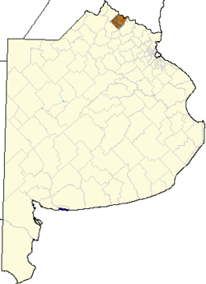
Santa Lucía en movimiento
Localidad de Santa Lucia, Partido de San Pedro, (norte de la Pcia. de Bs.As), ubicada a 170 km de CABA
37km. de la ciudad de San Pedro
40km de Arrecifes por la ruta 191.

Slide 4
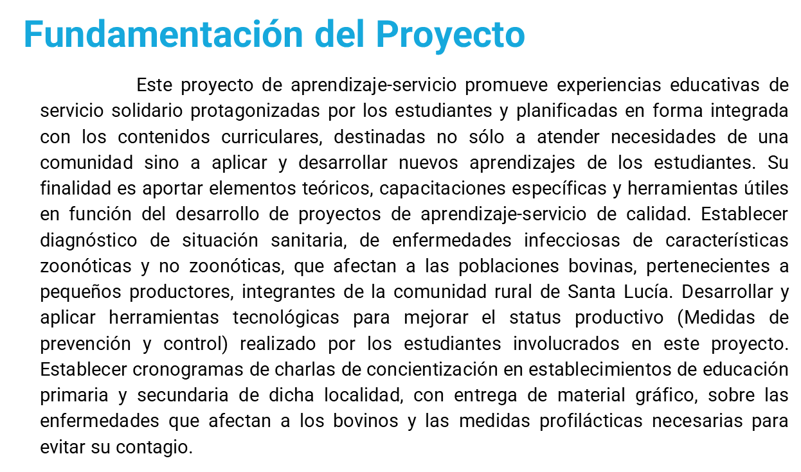

Slide 5
Participantes
Participantes desde la Universidad.
Clínica Médica y Quirúrgica en Rumiantes FCV UBA
Inmunología FCV UBA
Hospital Escuela FCV UBA
Producción de carne bovina
Personal del establecimiento Los Patricios UBA, que vive en Santa Lucía
Alumnos y docentes de la Unidad Académica
Participantes desde la Comunidad.
Instalaciones de la Escuela Primaria N° 17 “Emiliano Reina ” Santa Lucía. (Santa Lucía)
Radioemisora local (FM 105,1 Sta. Lucía) como agente de difusión y propaganda:
Comunidad de Santa Lucía, exdelegados Municipales de Santa Lucía, Gobernador Castro

Slide 6
Objetivos de la PSE
Objetivos del proyecto: Evaluar el riesgo de morbi-mortalidad de la población bovina y ovina, desarrollando actividades de detección, prevención y control de enfermedades zoonóticas y no zoonóticas detectadas en los proyectos UBANEX-Malvinas Argentinas “Colaborando con Santa Lucía III-2012”, y UBANEX-Santa Lucia en Movimiento -2013, UBANEX Aprendizaje-Servicio Santa Lucia en movimiento II-2014”, en establecimientos pecuarios ubicados en la localidad de Santa Lucía.
Objetivos de aprendizaje: Sostener en el tiempo el Programa de educación continuada, mediante charlas de concientización y Talleres de encuentro, en establecimientos de educación inicial y media en dichas localidades, con entrega de material gráfico para concientizar sobre las zoonosis detectadas.
Objetivos de investigación: Muestreo y seguimiento de establecimientos con detección de Para tuberculosis en proyectos PDE investigación clínica con la catedra de Inmunología
Objetivos de extensión: Desarrollar un servicio de extensión a campo protagonizado por estudiantes involucrados, aplicando herramientas tecnológicas de proceso que mejoren la eficiencia de los rodeos en estudio. Continuar con el relevamiento y diagnóstico a campo de enfermedades que afectan a los bovinos y ovinos en establecimientos pertenecientes a pequeños productores de Santa Lucía.

Slide 7
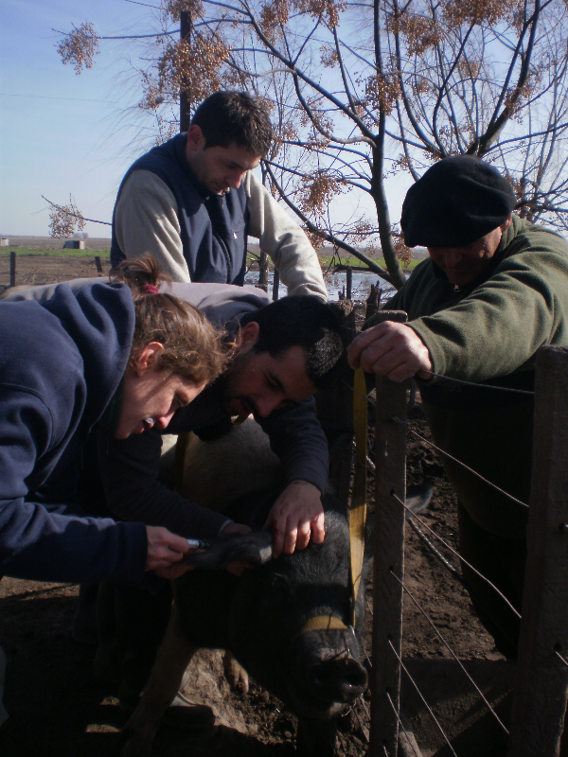
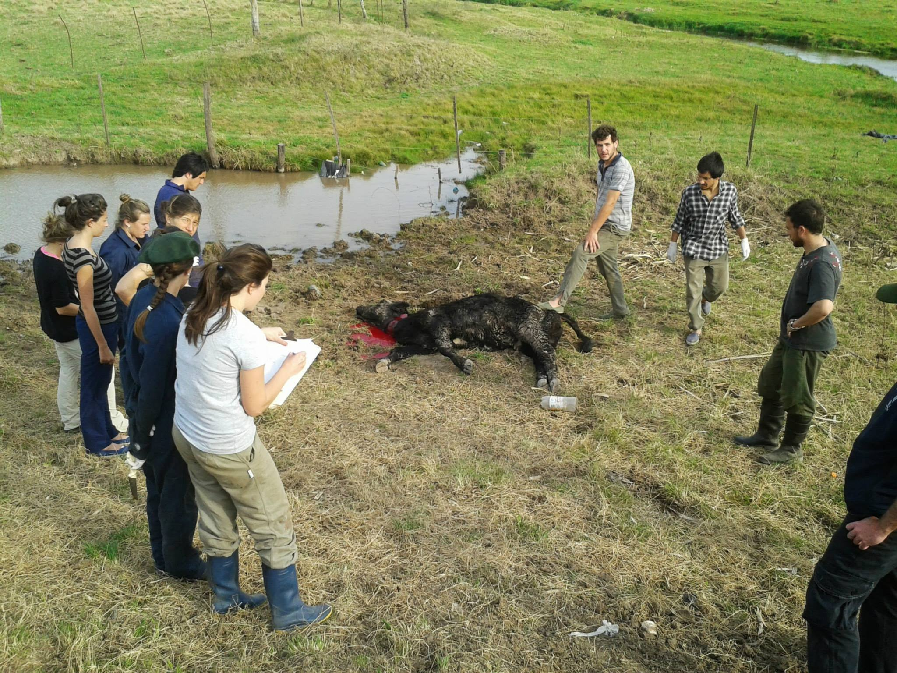
necropsias en establecimientos agropecuarios

Slide 8
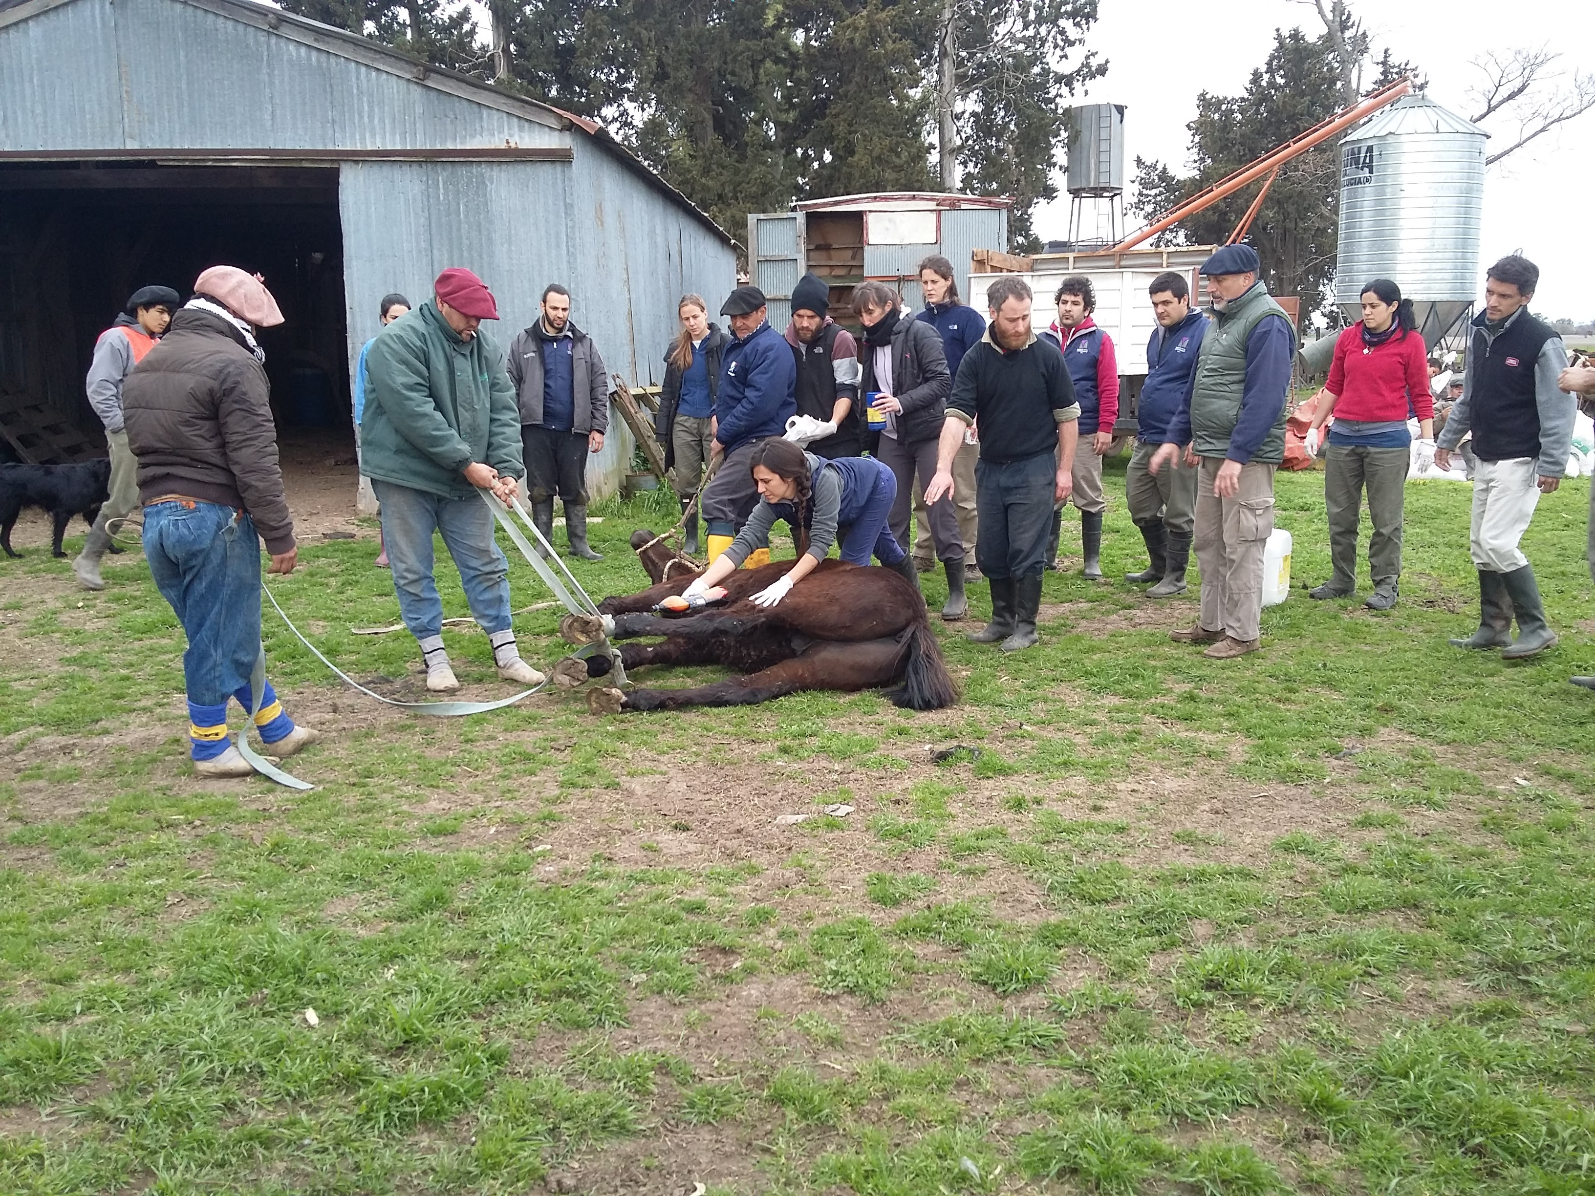
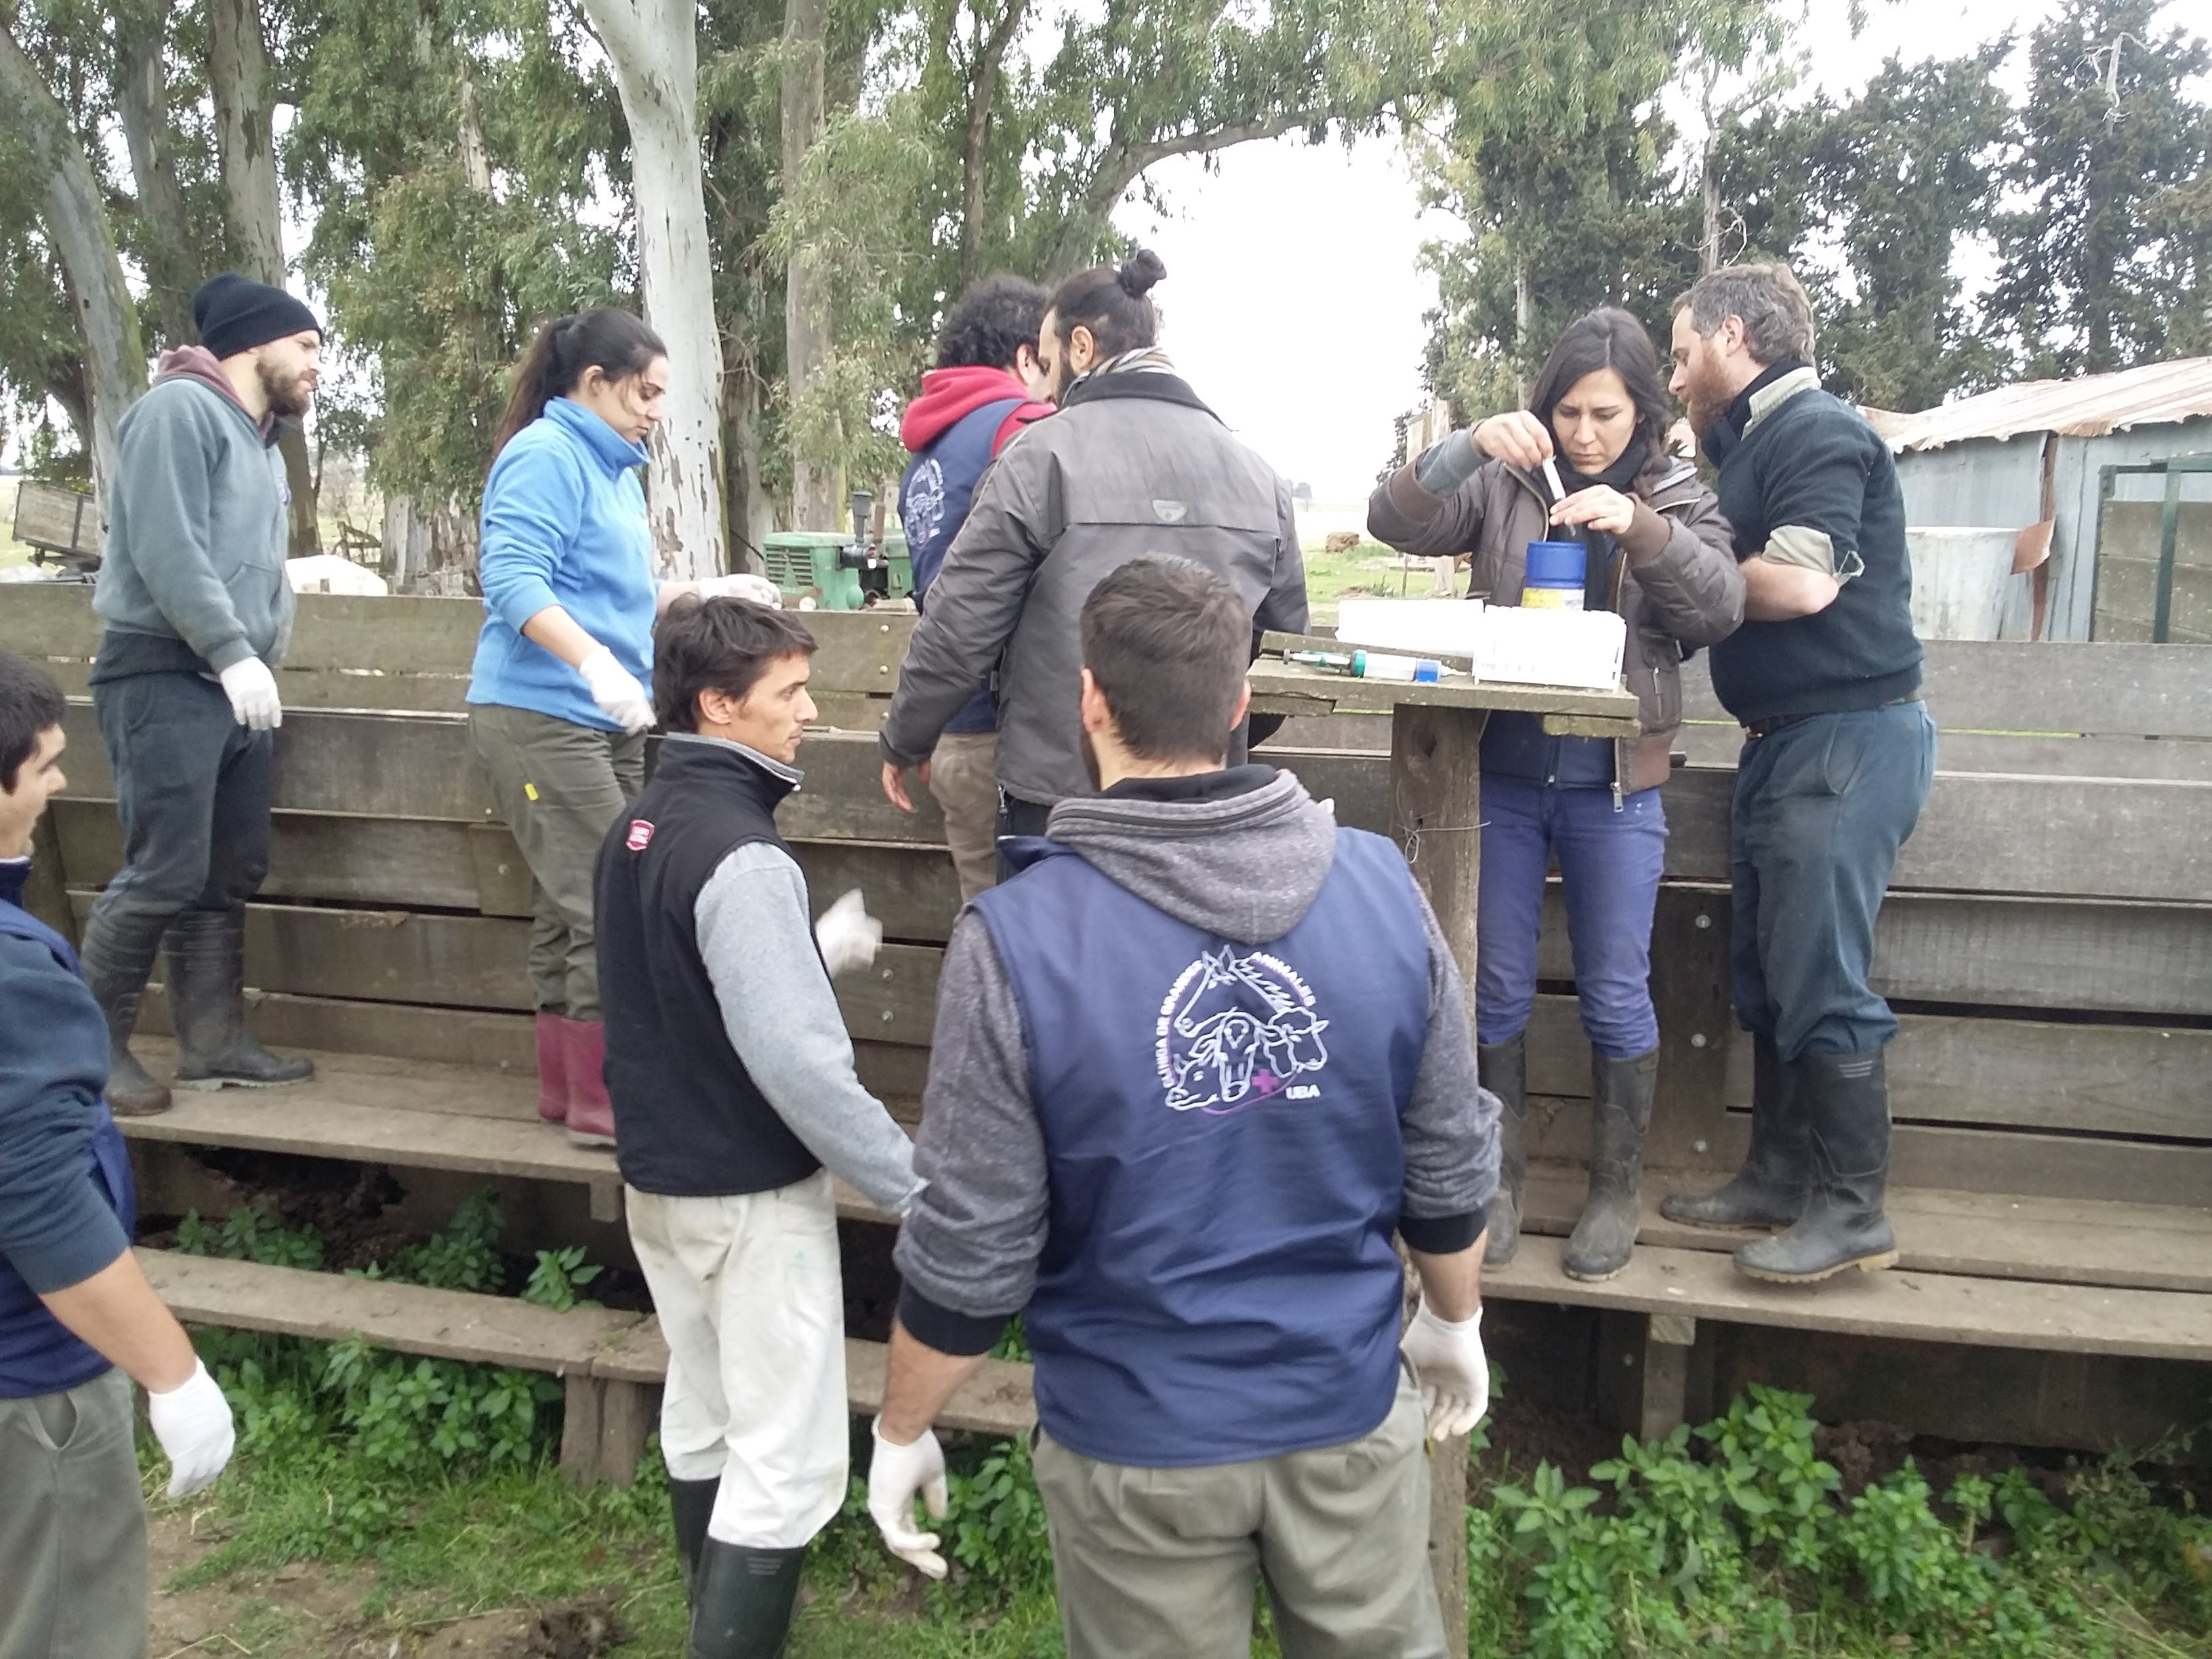
Muestreos serológicos

Slide 9
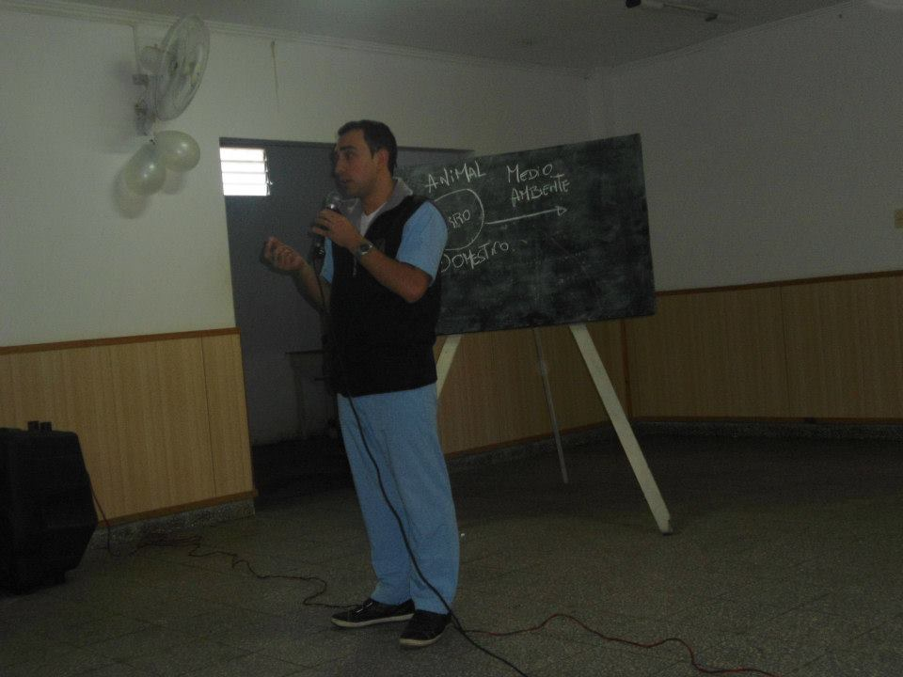
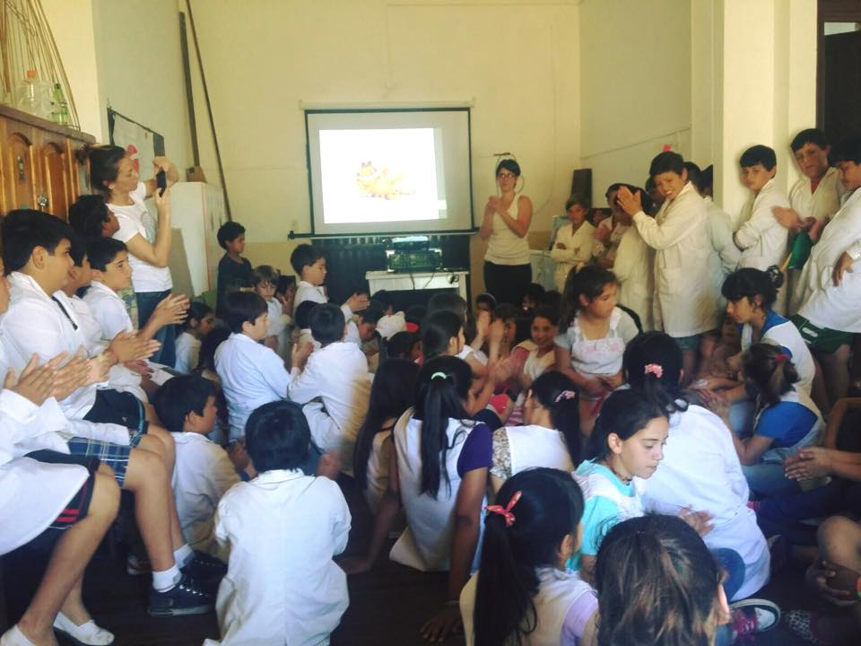
Educación continuada de zoonosis detectadas

Slide 10
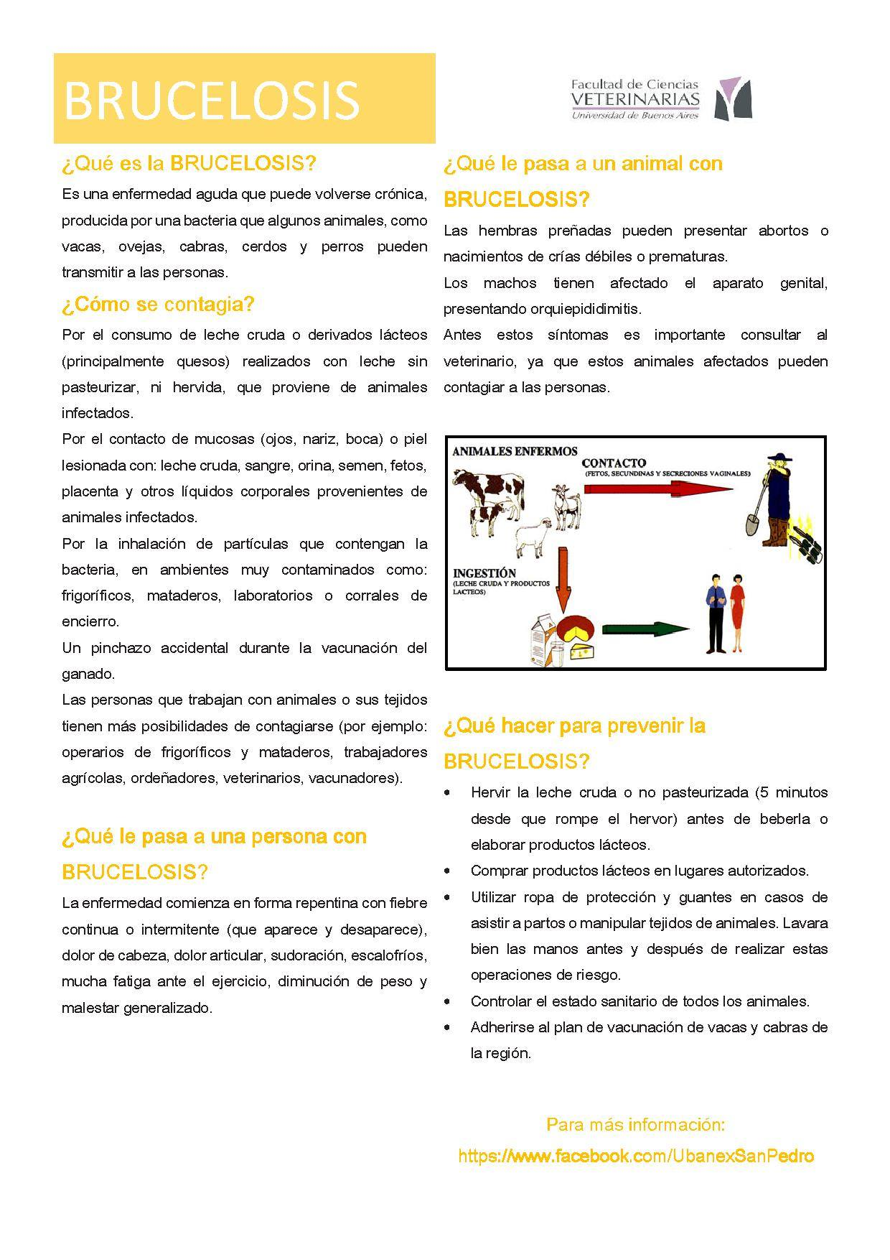
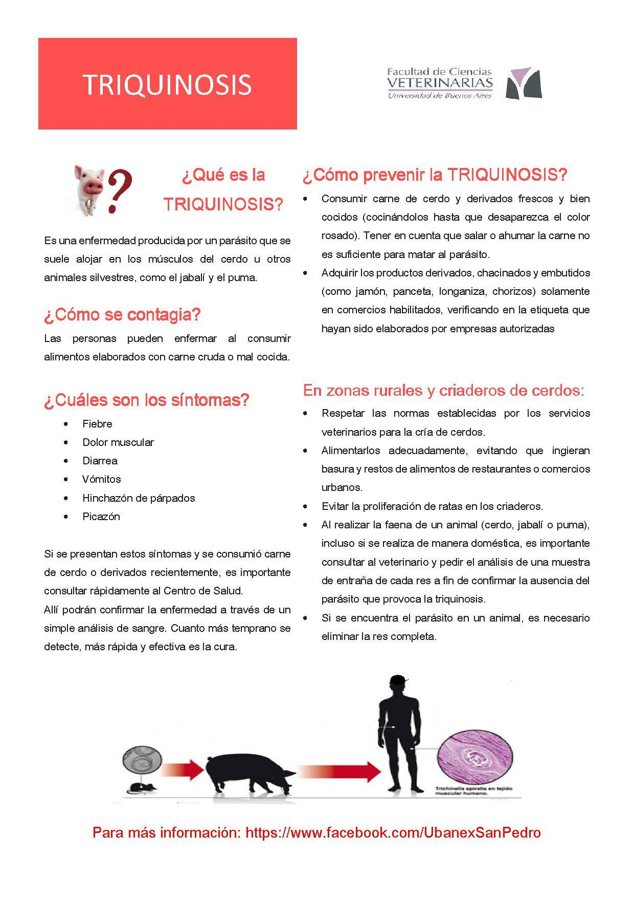
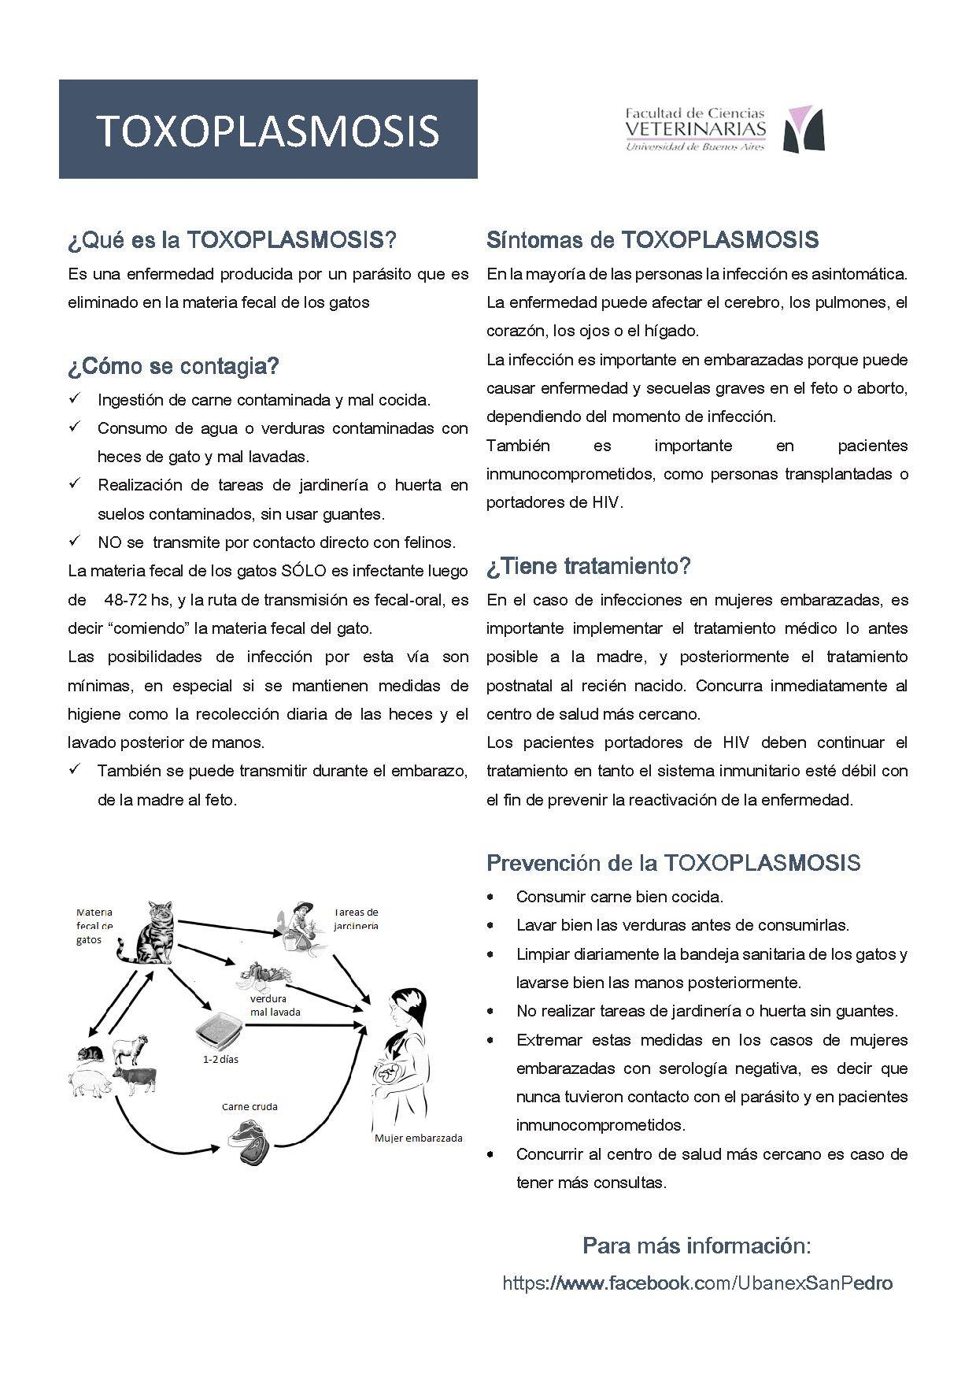
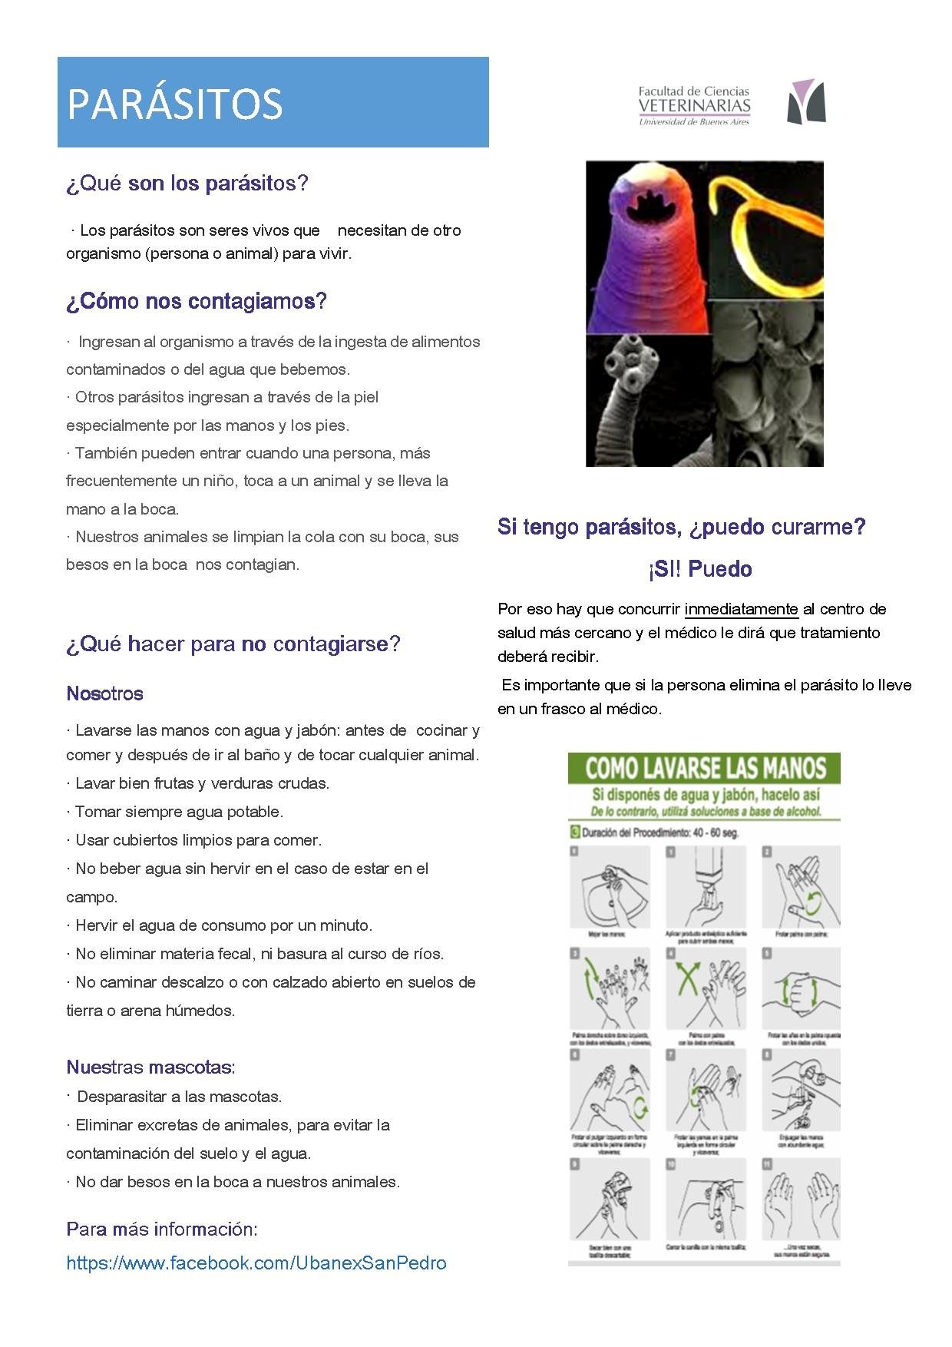
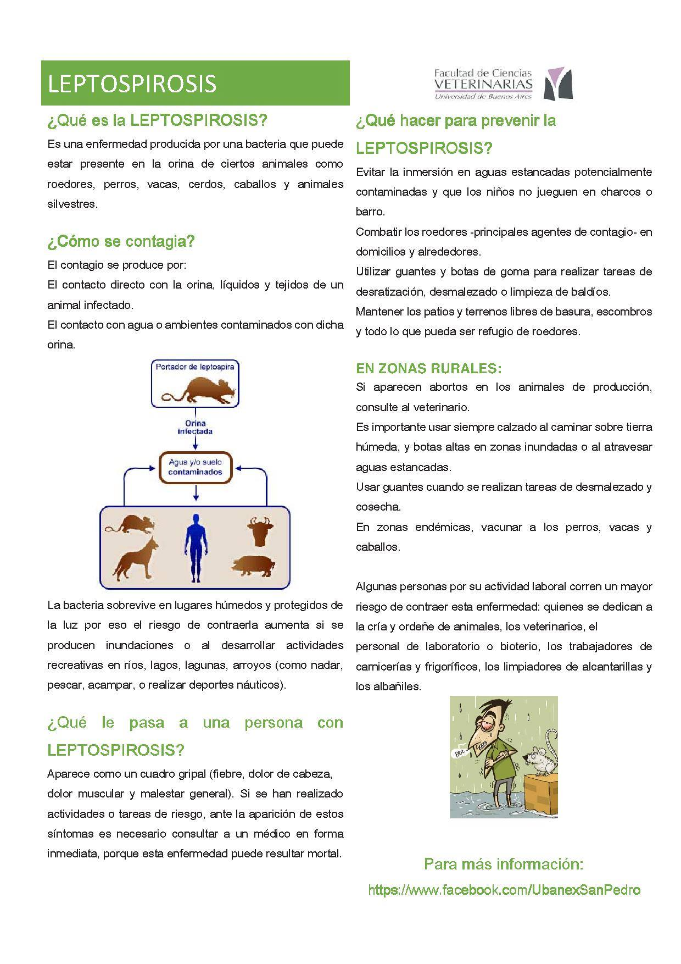
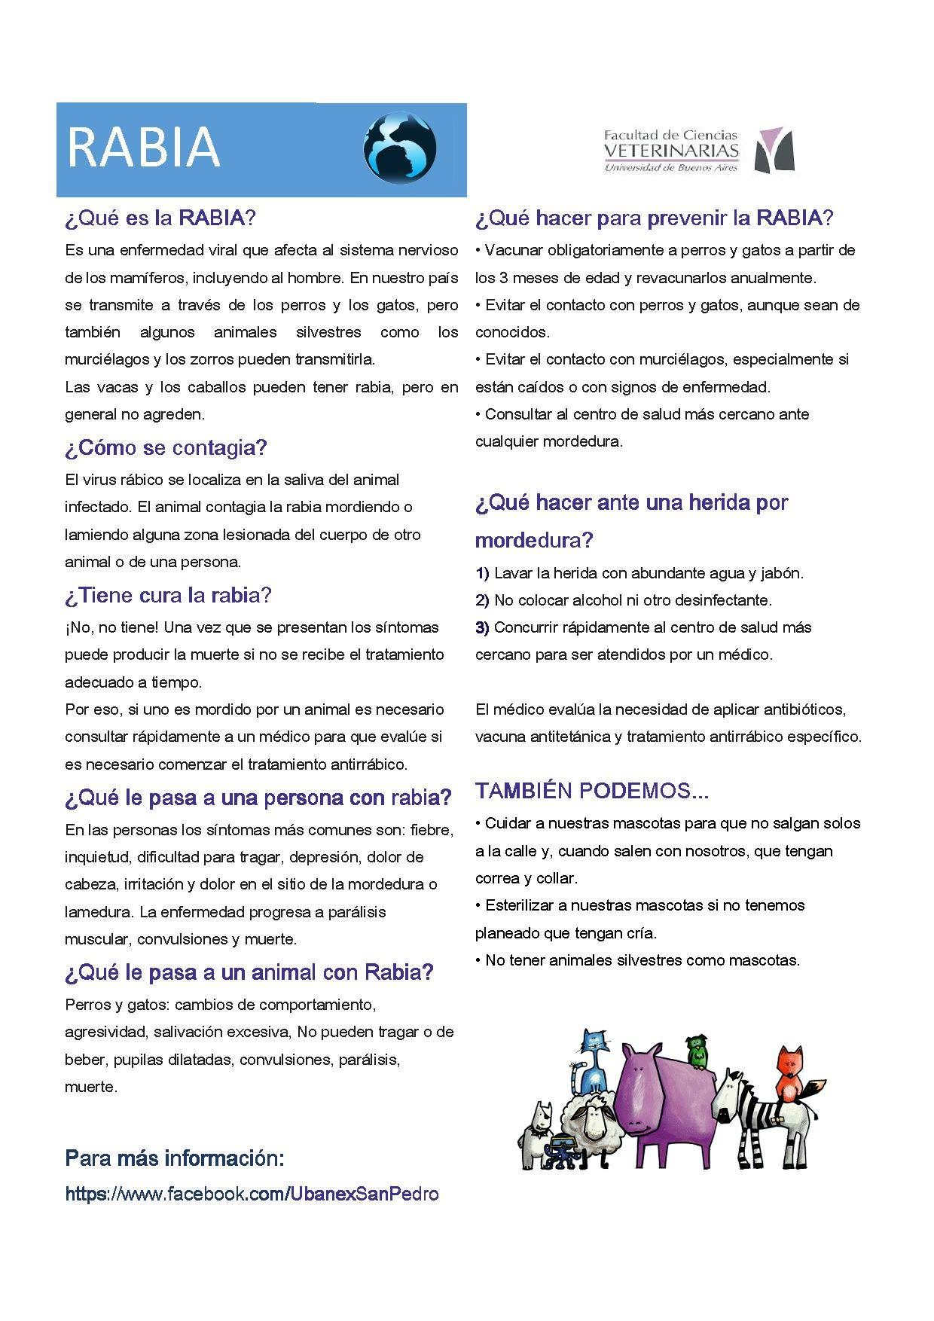

Slide 11
Folletos para docenes y autoridades locales

Slide 12
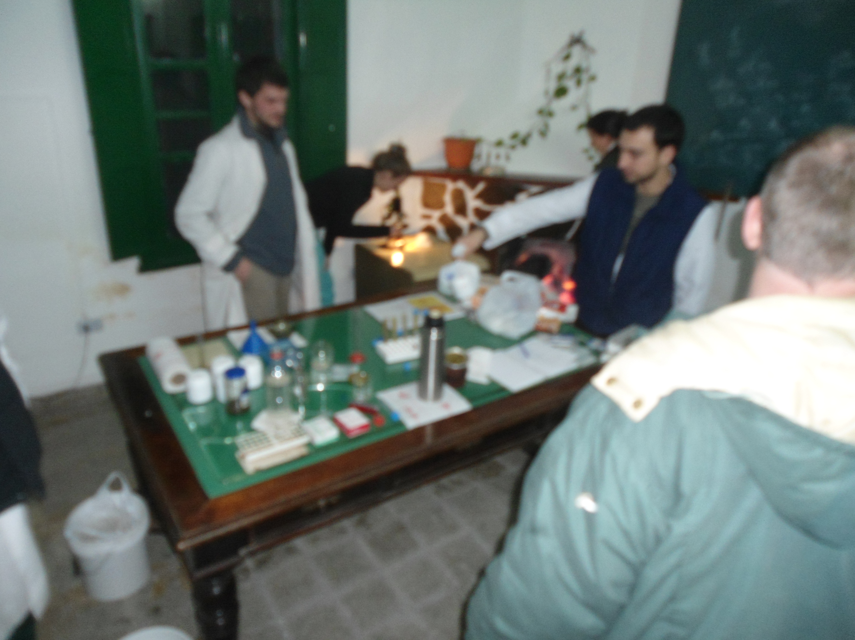
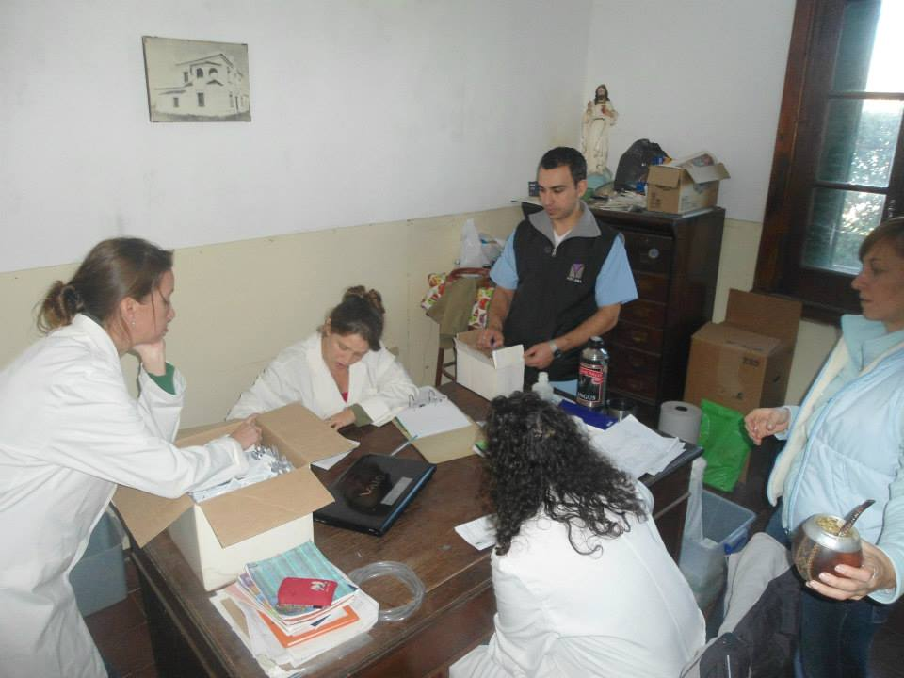
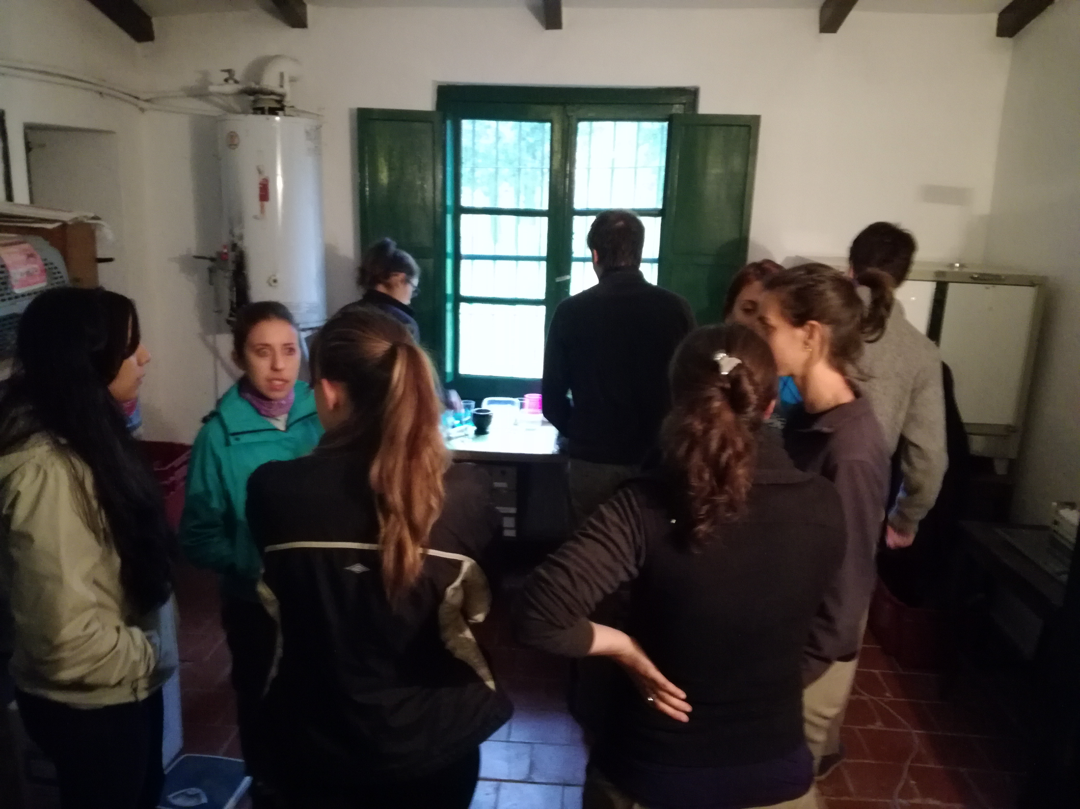
Muestreos y diagnostico

Slide 13
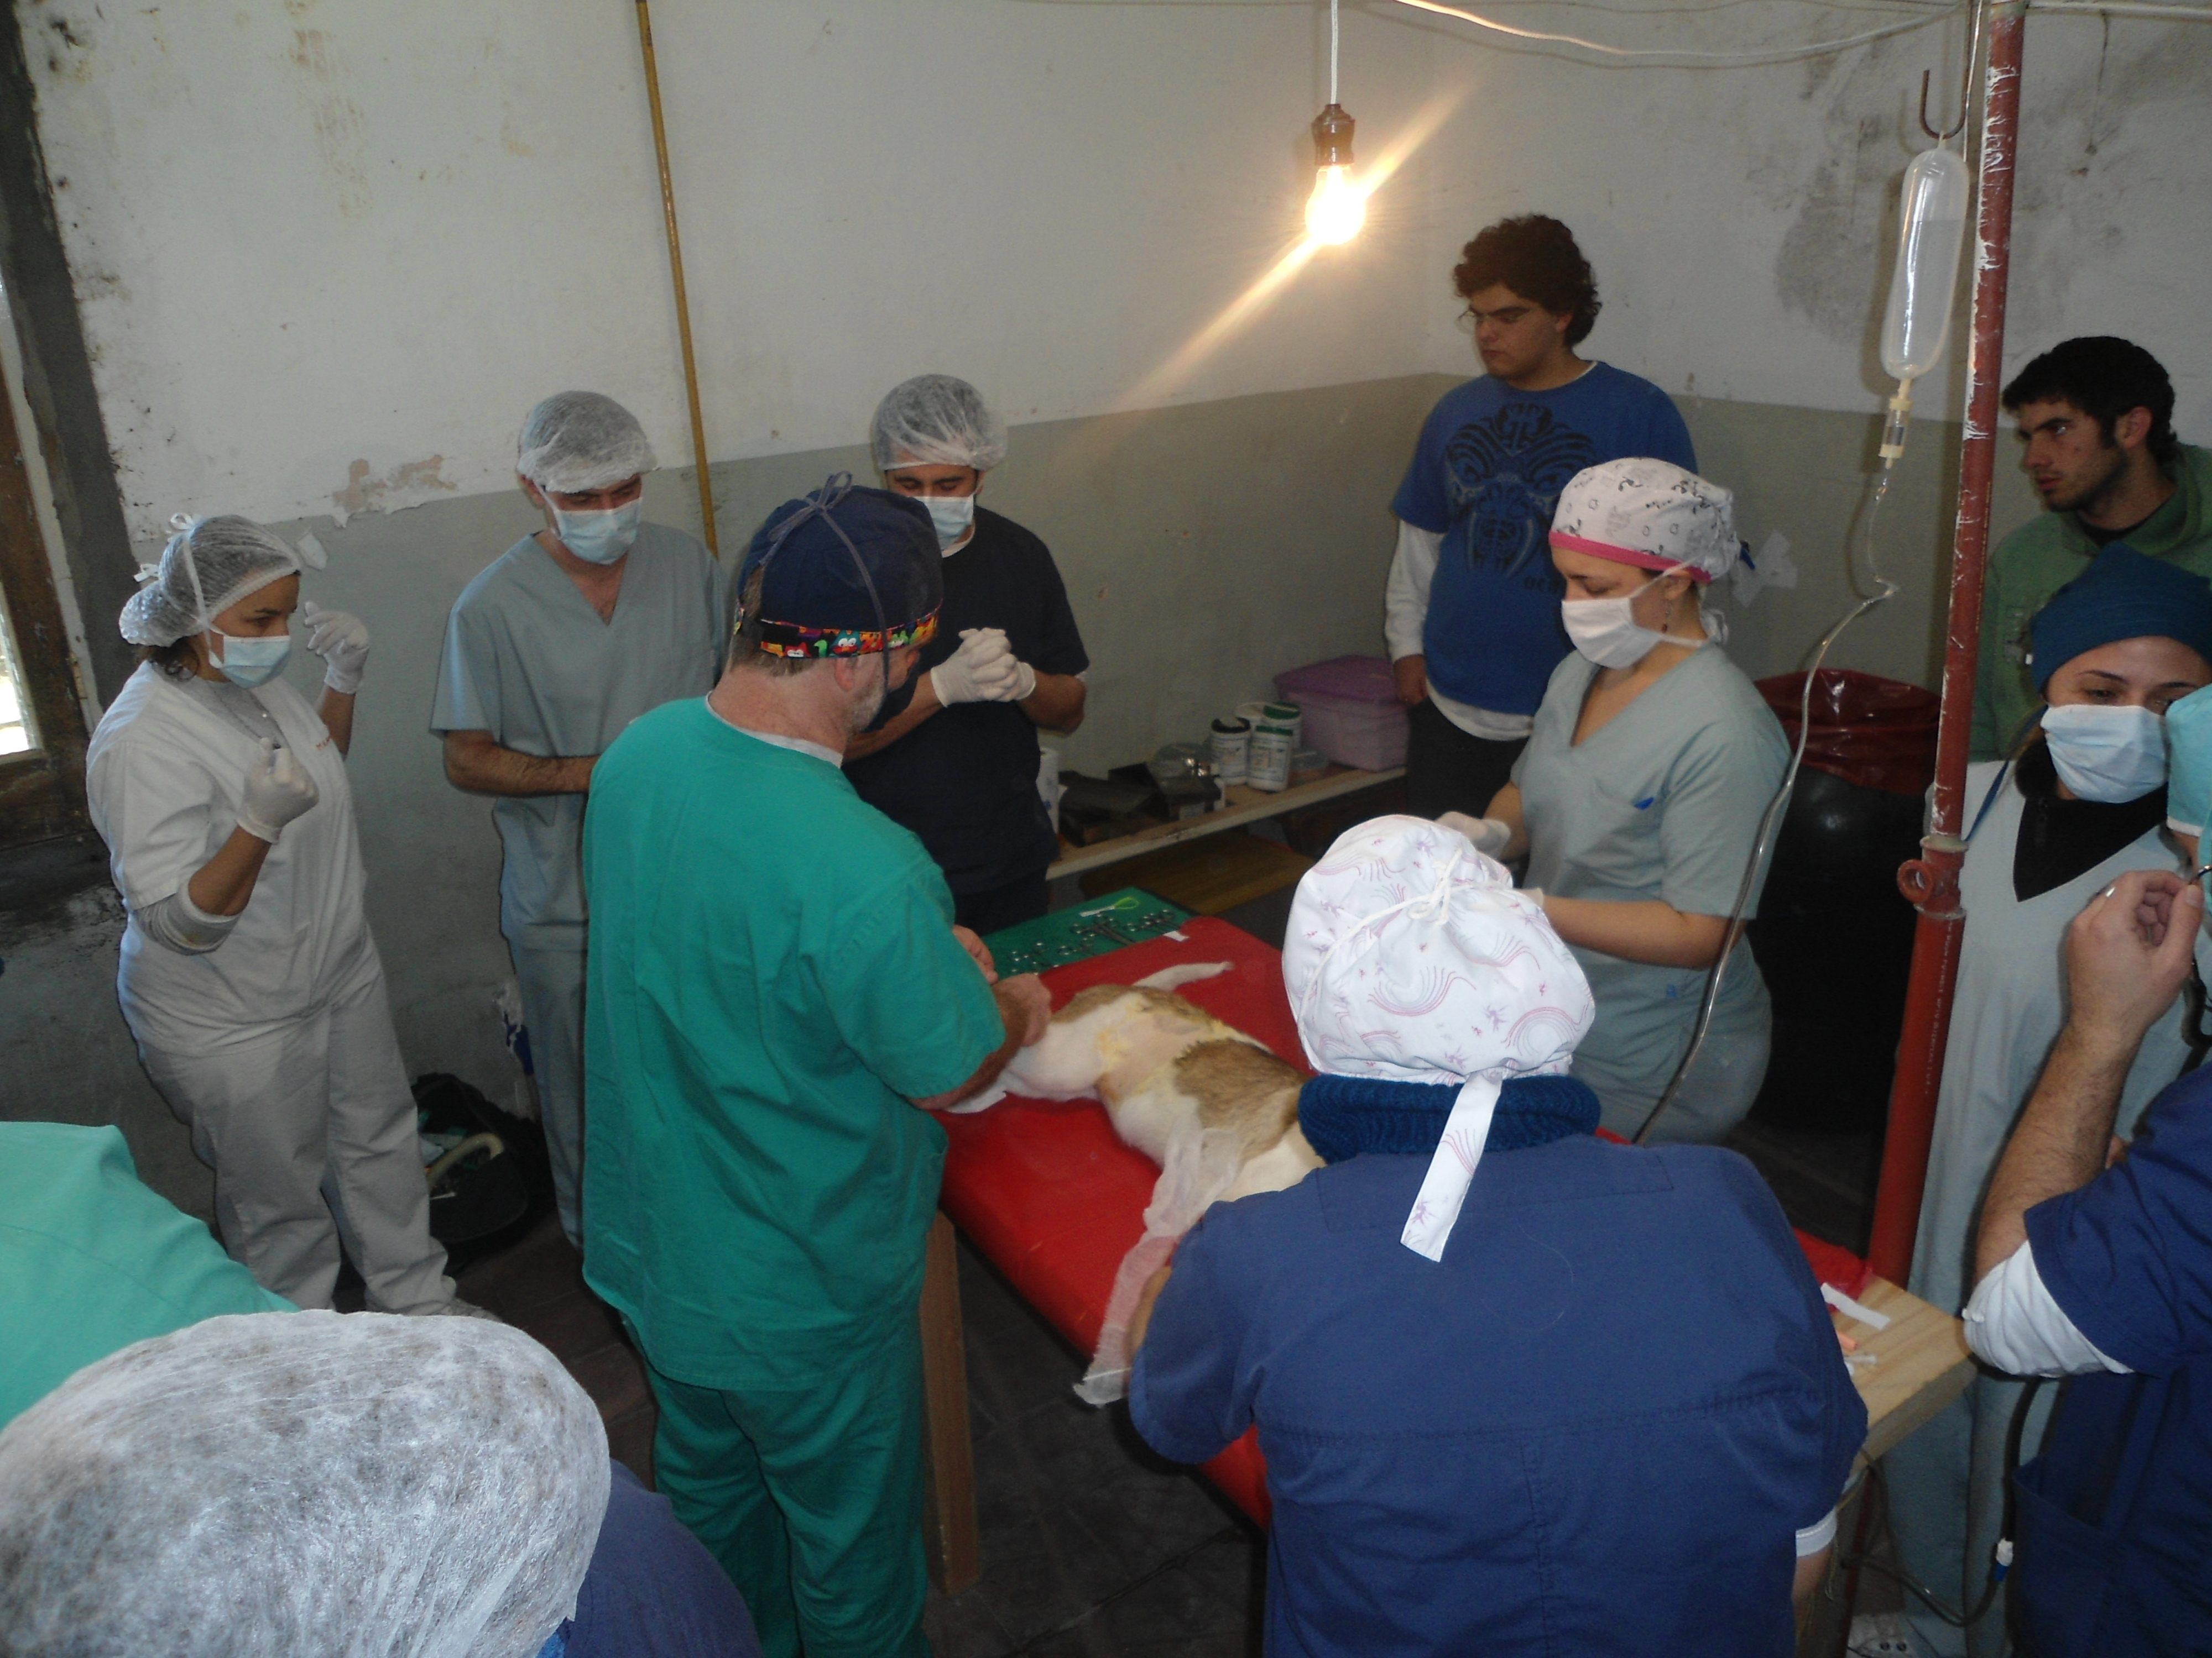
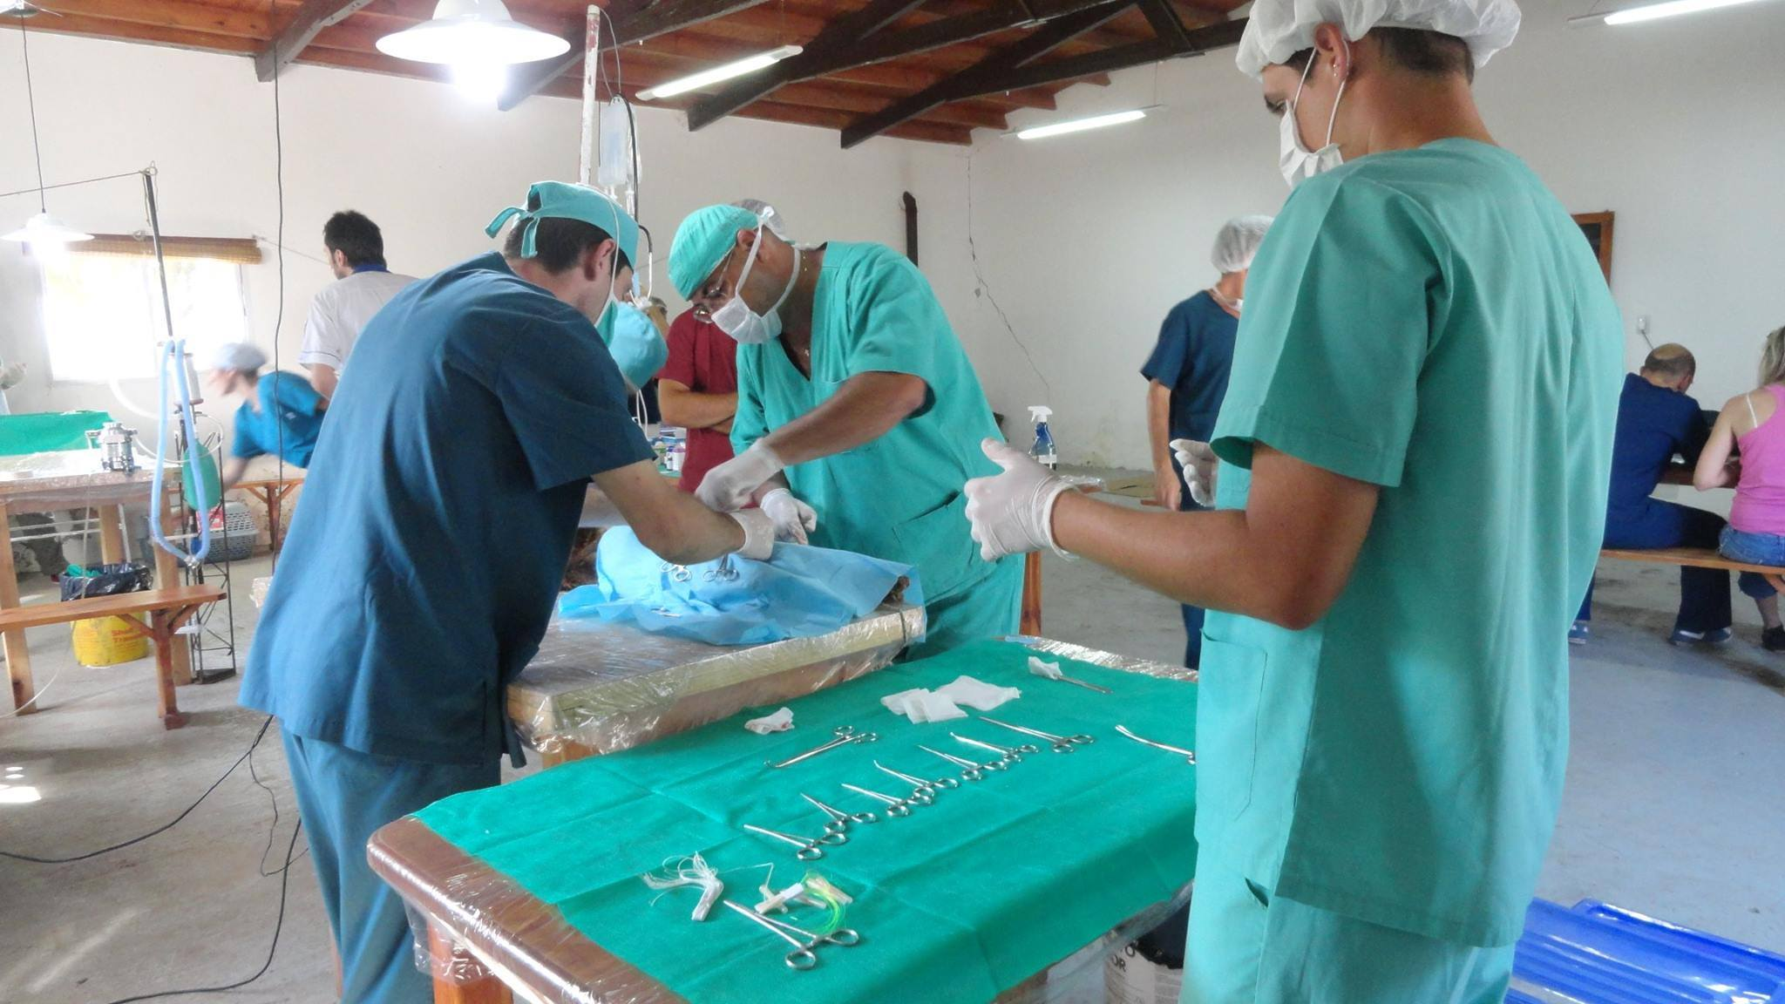
cirugia

Slide 14
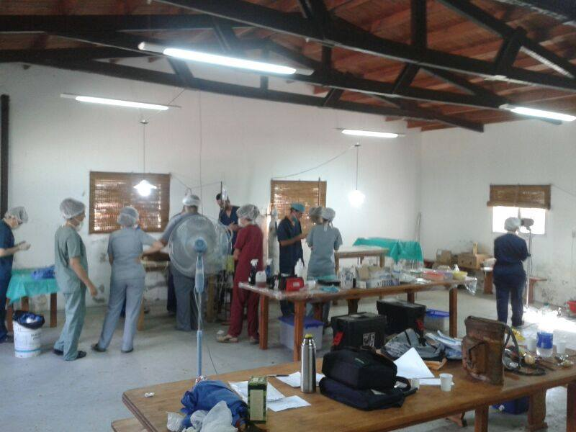
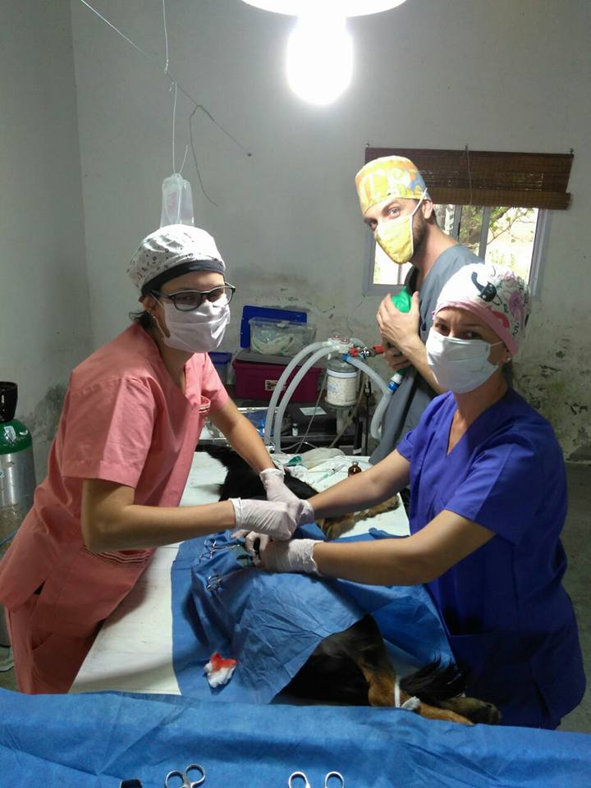
cirugia

Slide 15
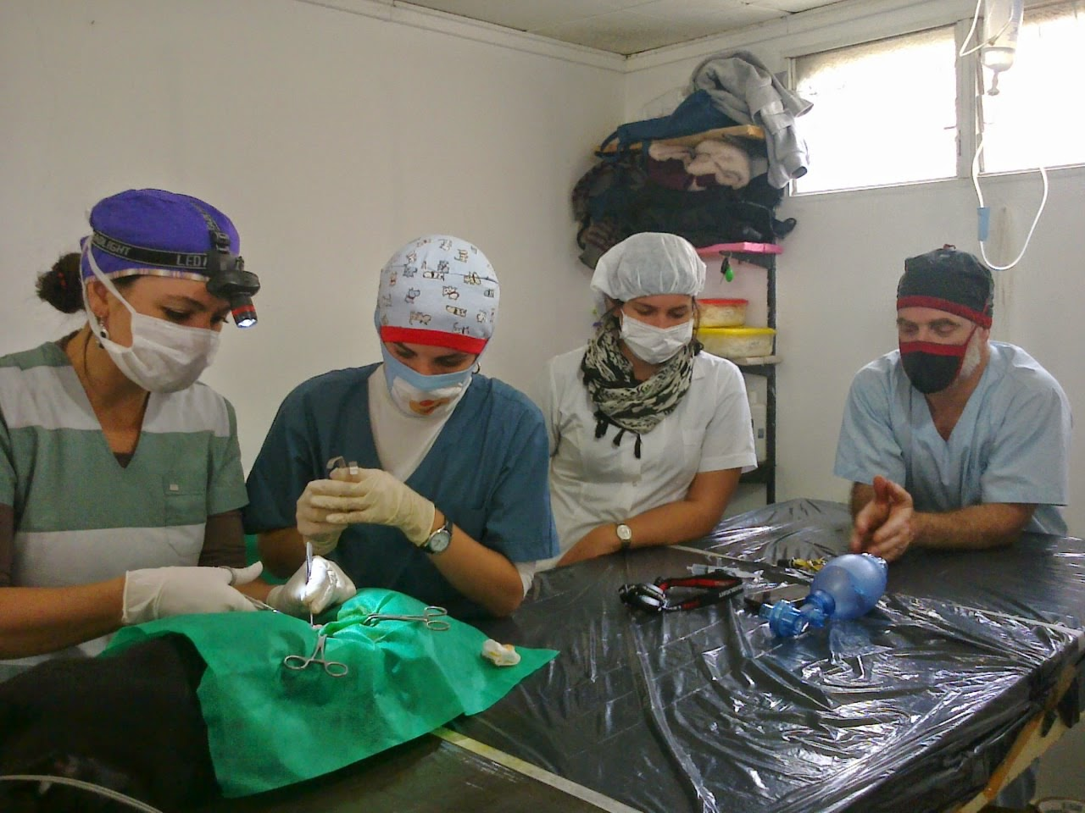
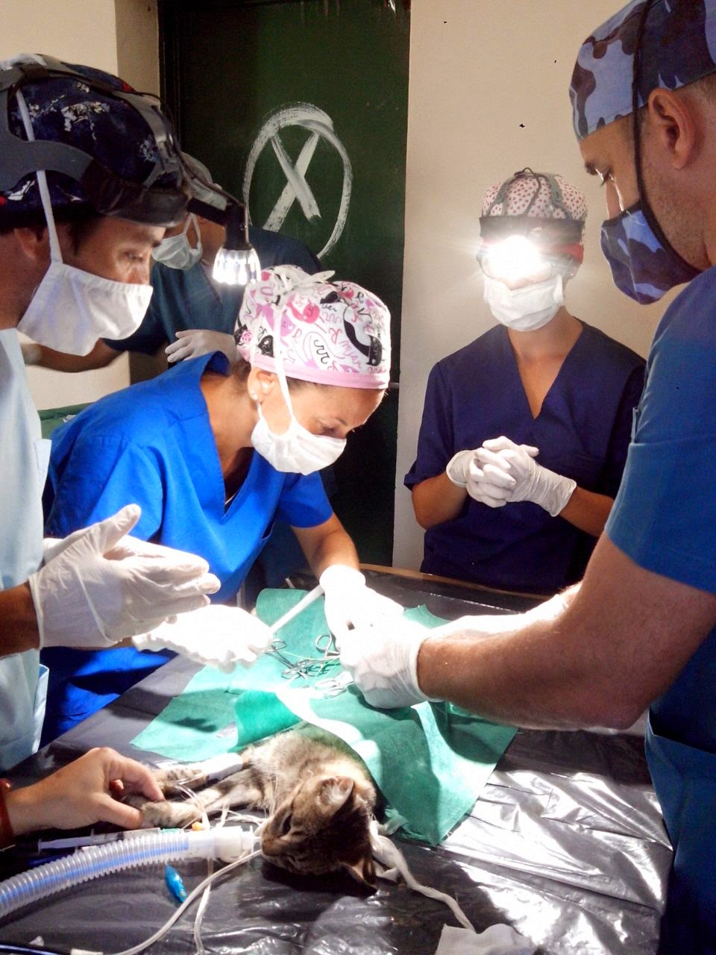
cirugia

Slide 16
